Slide 1
Thời gian học: 5 Buổi chủ nhật
Thông tin liên hệ: ndthai@hcmut.edu.vn
Tiêu luận cá nhân + thi trắc nghiệm, tư luận cuối kì
- Thời gian diễn ra: buổi cuối (buổi thứ 5)
Nội dung chủ yếu: Đánh giá an toàn
Tài liệu tham khảo: Cryptography and network security
Link Tài liệu: Bit.ly/3BGyLnI

Slide 2
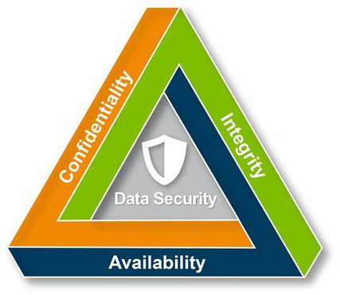
TIÊU CHÍ ĐÁNH GIÁ AN TOÀN
Tính kín :
Confidentiality
Tính cần là có thể sử dụng :
Availability
Tính toàn vẹn :
Integrity
1 Yếu tố mạnh lên sẽ làm ảnh hưởng
2 yếu tố còn lại

Slide 3
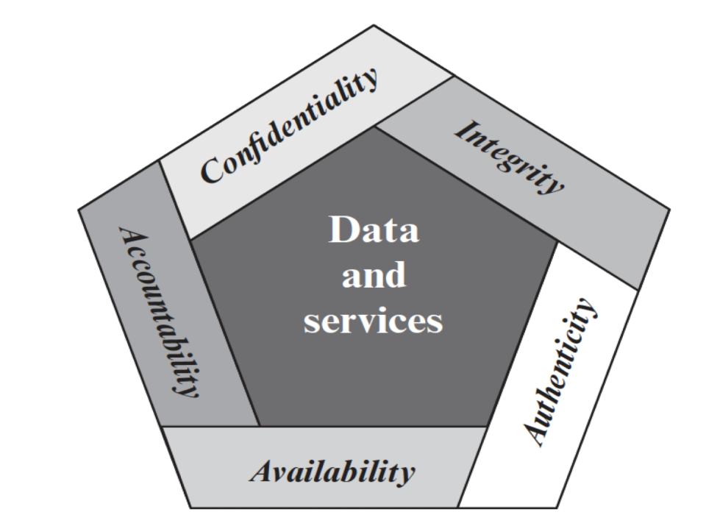
Tính kín : Confidentiality
Tính toàn vẹn : Integrity
Tính cần là có thể sử dụng : Availability
Authenticaty: Tính xác thực
- Phương pháp người dùng
+ Người dùng "có"
+ Người dùng "biết"
+ Người dùng sinh trắc học - biometric
- 3 phương pháp trên được gọi là 3 factor
AUTHENTICATION
Có thể sử dụng multi-factor
- Sử dụng trên 2 yếu tố xác thực người dùng.
VD: thẻ ATM (người dùng có) mã PIN (người dùng biết)
Ngoài ra còn có multi-step: 2FA
multual authentication: nhiều người xác thực.
VD: bầu cử. nhiều người xác thực cho vị trí của tổng thống

Slide 4
Accountablity
Tính trách nhiệm
Ai sẽ chịu trách nhiệm vấn đề đã xảy ra
VD: chữ ký số
Chữ kí số != Chữ kí điện tử
- Chữ kí số mang tính chất pháp lý
- Chữ kí điện tử mang tính chất lưu trữ
- Chữ kí số là chữ kí điện tử
Chữ kí số được cấp bởi CA (Certifiation Authoriry -Nhà cung cấp chứng thực số)
VD: Công ty Global Sign

Slide 5
Giải thuật
Hiện đại
Cổ điển
substitution
hoán vị với 1 ví trí trước sau vị kí k
cesar
products
sử dụng cả 2 phương pháp hoán vị - thay thế
transposition
thay thế 1 kí tự bằng 1 kí tự khác với độ sâu k
craphen

Slide 6
Giải thuật
Hiện đại
Cổ điển
Dựa trên số khóa
Khóa k yếu có thể vét cạn
Mã hóa bất rối xứng
khóa bí mật - khóa công khai
Mã hóa đối xứng
khóa bí mật

Slide 7
CRYPTOGRAPHY != ENCRYPTION
- Cryptography: lĩnh vực học thuật nghiên cứu về mã hóa
- Encryption: hành động mã hóa
MÃ HÓA
- Giải thuật (althogrition)
- Khóa (key)
PHƯƠNG PHÁP GIẢI MÃ:
- cryptanalyst - Phân tích mật mã theo giải thuật
- Brute-force - vét cạn các key

Slide 8
LƯU Ý VỀ KHÓA BẤT ĐỐI XỨNG
Kí rồi mới mã hóa hay mã hóa rồi với kí
- Về mặt lý thuyết thì như nhau.
- Ảnh hưởng bởi pháp luật. Kí rồi xác nhận nội dung chính xác rồi mã hóa. Mã hóa rồi mới kí là xác nhận nội dung mã hóa
Sử dụng khóa công khai của người khác để giải mã mà nội dung giải mã có thể đọc được. trường hợp này xử lý ntn?

Slide 9
MÃ HÓA BLOCK
Chia plainText thành từng block với các giá trị bit để mã hóa
Mã hóa DES, AES
Mã hóa DES
- Chia thành nhiều block mỗi block 64 bit
- Chia mỗi block làm đôi (64/2 =32)
- Giữ nguyên 1/2 block (block 1) và quán vị trí trái hoặc phải
- Block 1/2 còn lại (block 2) XOR f(block1, Key)
- Lặp lại liên tiếp 16 lần

Slide 10
MÃ HÓA STREAM CIPHER

Slide 11
KHÁI NIỆM DATA-INFOMATION
Data là những gì ta có
Infomation là những gì ta truyền tải
CYPER SECURITY: NETWORK SECURITY + INFOMATION SECURITY
KHÁI NIỆM MỚI:
SSO (Signle Sign On)
RSO (Reduce Sign On)
Mạng máy tính đảm bảo quá trình gửi và nhận đến đúng nơi
An ninh mạng: đảm bảo gói tin an toàn đến đúng nơi.
Tập hợp 2 quy tắc trên gọi là protocol (giao thức)

Slide 12
PHÂN LOẠI MẠNG THEO VÙNG PHỦ SÓNG
PAL: Personal Are Network
Zigbee, Bluetooth
Bloetooth: kết nối tối đa 8 thiết bị (gọi là mạng piconet)
2. LAN: Local Area Network
3. Man: Metropolitan Area Network
- VD: CabTV, WiMax
4. WAN: Wide Area Network
- VD: Internet

Slide 13
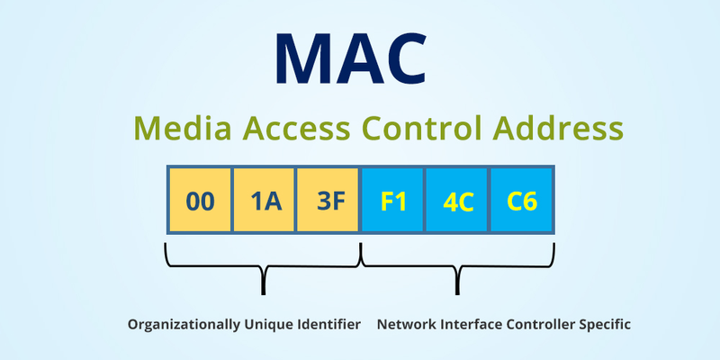
ĐỊA CHỈ MAC
Theo cấu trúc hexa (16 - từ 1-F)
IPv5 sử dụng trong phòng thí ngiệm
Sao lại sử dụng IPv4(32 bit) lên IPv6 (128 bit): Khả năng tính toán lớn gây lãng phí tài nguyên

Slide 14
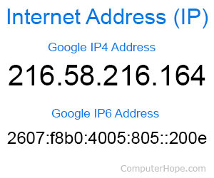
ĐỊA CHỈ IP
ĐỊA CHỈ LUẬT LÝ (LOGICAL ADDRESS)
IPv5 sử dụng trong phòng thí ngiệm
Sao lại sử dụng IPv4 (32 bit) lên IPv6 (128 bit): Khả năng tính toán lớn gây lãng phí tài nguyên

Slide 15
Mã hóa RSA dùng để sinh ra 2 khóa bất đối xứng.
VÍ DỤ VỀ MÃ HÓA BẤT ĐỐI XỨNG
KB+ KA+
KB- KA-
Bob Alice
---
KA+(M) KA-[KA+(M)] ~ M
Phục vụ cho mục đích confirmdation (tính kín)
--
Kb-(M) Kb+[Kb-(M)] ~ M
Phục vụ cho tính authentication (tính xác minh)

Slide 16
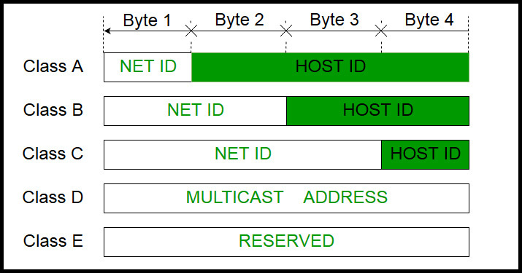
Khái niệm mạng con
NetworkID + HostID
Mask Address biết được số lượng bit làm network ID
Sử dụng 1 số bit ở HostID để định danh phòng ban

Slide 17
Http: xxxxx.com.vn: PORT
Địa chỉ 1 process của hệ điều hành đang chạy
Chạy từ : 0->65 535
Lưu ý: 0 -> 1023 dùng làm port mặc định cho 1 số ứng dụng port dc hệ điều hành cấp phát
Cracker
- Black Hat
- Gray Hat
- White Hat

Slide 18
Type of MALICIOUS SOFTWARE
Need host program
Cần kí sinh vào 1 tệp tin
Independen
1 file mã độc độc lập
Trapdoors
Logic bombs

Slide 19
HÀM BĂM
Mục tiêu hàm băm: kiểm chứng tính toàn vẹn (Hàm băm 1 chiều
)
Dictionary attacke
Slated Password:
- cộng thêm một chuỗi random duy nhất vào password

Slide 20
SQL Injection -1
Birthday Attack - 2
Đề xuất giải pháp ứng dụng blockchain vào truy xuất nguồn gốc sản phẩm
Phising - 3
Session Hajacking - 4
ARP poisoing - 5
Cross-Site Scripting - 6
Đạt: người nghe thấy ấn tượng thì đạt.

Slide 21
Chia phân tầng mạng máy tính
- 7 tầng OSI
- TCP/IP
TƯỜNG LỬA
Chọn phần cứng hoặc phần mềm tường lửa
lý do chọn:
số lượng traffic quá lớn (phần cứng)
Thay đổi về rule tường lửa (phần mềm)
Cấu hình tường lửa ở router. Địa chỉ gateway
Khái niệm proxy:
-
Tường lữa làm việc đến tầng 4
Proxy làm việc từ tầng 5-7

Slide 22
Hack: nguyên cứu tìm hiểu sâu về 1 vấn đề gì đó
1 số chứng chỉ phòng chống bảo mật an ninh mạng:
+ CEH, CISSP,… (1 số của microsoft)
Cơ chế khử nhiễu dây xoán mạng LN (RJ45)
1 số khái niệm trên địa chỉ mạng
Netowrk topologies
Bắt tay 3 bước
Segemention – cắt gói tin

Slide 23
RECONNAISSANCE
Thụ động
Chủ động

Slide 24
SCANNING
- Forensic: Truy vết điều tra
Port Open
Port Close
White haking giỏi hơn do tìm nhiều lỗ hổng để khắc phục
- Black haking có thể 1 lỗ hổng để tấn công.
Lập trình mạng yêu tiên JAVA:
- Có nhiều cách giao tiếp thiết bị mạng với nhau

Slide 25
Địa chỉ mạng: Địa chỉ network ID
Bước 1: Xác định địa chỉ IP của bản than
Xác định subnet Mask => số bit làm network ID
Giữ nguyên số IP phần network và chuyển đổi thành IP (lưu ý làm việc mã nhị phân không không chuyển qua mã thập phân)

Slide 26
BÀI TẬP

Slide 27
Chứng chỉ Mạng máy tính an toàn : ISO 2700 X
Trong đố X từ 1-6
Riêng môn học này X sẽ là số 2
BS: tiêu chuẩn anh (Bristesh Stand)
IEC: Internal Elcectronic Stand
ISO: Internal Stand Origanion
IDS: Intrusion Detection System

Slide 28
TIÊU CHUẨN ĐÁNH GIÁ (AN TOÀN THÔNG TIN MẠNG)
Bước 1: Khảo sát ban đầu
Tìm hiểu thông tin tổng quát
Tiếp nhận yêu cầu cụ thể
Xác định kết hoạch chi tiết
Bước 2: Khảo sát theo danh sách câu hỏi ISO 27002
Bước 3: Khảo sát bằng công cụ (phần mềm, phần cứng)
Bước 4: Khảo sát tình hình thức tế
Bước 5: Xây dựng báo cáo và khuyến cáo

Slide 29
OWASP
Bảo mật:
- Tầng Application: Phụ thuộc Programer sao tầng này phụ thuộc HTTP và HTTPs

Slide 30
Sóng mang:
+ Modulation + Modulator: + Amplitude + Frequency
Free
MAC Filter
WEP (Wrired Equivalent Privacy) – Passpharse
WPA (Wifi Proctected Access)
WPA2 (Wifi Proctected Access 2)
Telnet _ SSH
FTP _ sFTP

Slide 31
Cloud Computing

